Slide 1

DoS攻击(拒绝服务攻击)
计算1703 蔡园浩 1703010329 题目序号：1225

Slide 2
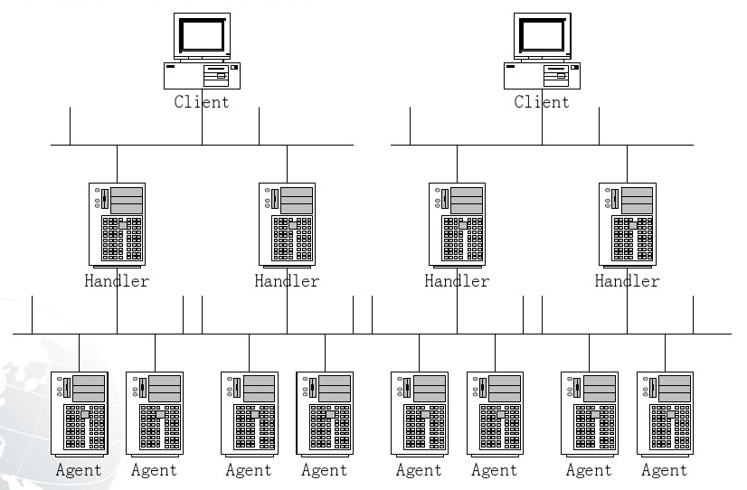
DoS and DDoS
DDoS(分布式拒绝服务攻击)
Distributed(分布式) + DoS攻击
DDOS是DoS攻击基础之上产生的一种新的攻击方式，利用控制成百上千台肉鸡，组成一个DDOS攻击群，同一时刻对目标发起攻击。

Slide 3
历史上DoS攻击事件
迄今为止最大的DoS攻击发生在2018年2月。这次攻击的目标是GitHub。在高峰时，此攻击以每秒1.3Tbps的速率传输流量，以每秒1.269亿的速率发送数据包。
第二大DoS攻击是2016年10月针对主要DNS提供商Dyn 。这次攻击造成了破坏，并造成许多主要网站的中断，包括AirBnB，Netflix，PayPal，Visa，亚马逊，纽约时报，Reddit，和GitHub。

Slide 4
什么是DoS攻击？
Denial of Service(DoS)
拒绝服务攻击，英文名称是Denial of Service，简称DoS，即拒绝服务，造成其攻击行为被称为DoS攻击，其目的是使计算机或网络无法提供正常的服务

Slide 5
常见的DoS攻击方法
SYN-Flood
Land攻击
IP欺骗性攻击
Smurf攻击
Ping of Death
……

Slide 6
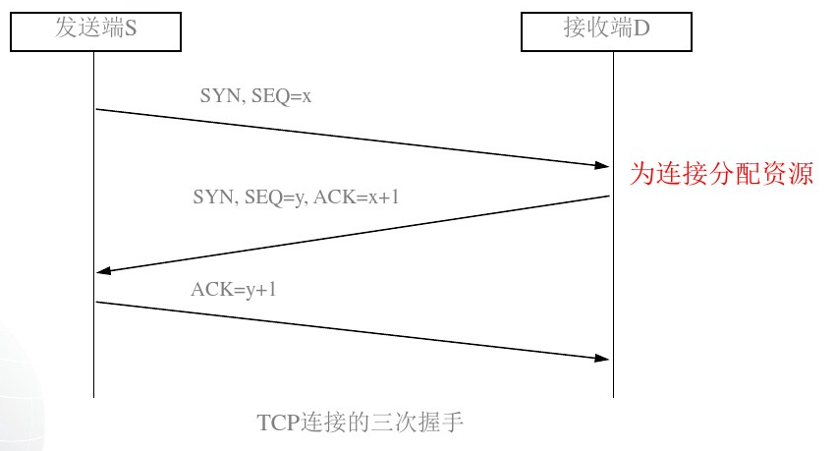

SYN-Flood
TCP三次握手

Slide 7
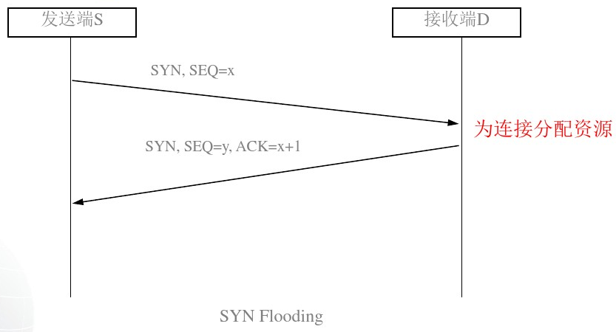
SYN-Flood

Slide 8
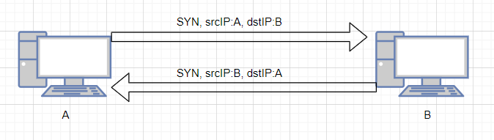
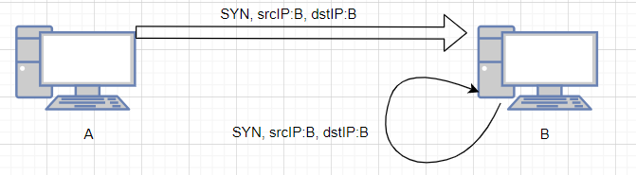
Land攻击

Slide 9
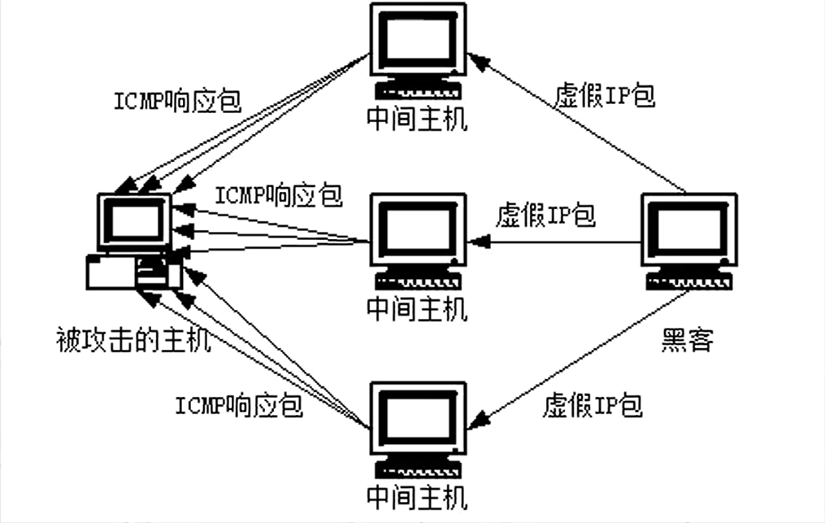
Smurf攻击

Slide 10
Thanks！

